Slide 1
글로벌 업무 윤리 강령 교육
2021년 6월 현재 업데이트

Slide 2
교육 개요
이 교육을 수료한 후, 귀하는 다음에 대해 알아야 합니다.
업무 윤리의 중요성
MTS 글로벌 업무 윤리 강령의 사용 방법
우려를 신고하는 방법
보복에 대한 MTS의 입장
핵심 요약
비밀 보호 + 보안
글로벌 교역
부정부패 방지
계류 중인 인수를 고려하더라도 행동 강령에 포함된 지침을 따르는 것이 중요합니다. MTS에서 귀하의 역할과 관련된 코드 및 회사 정책을 계속 사용하여 비즈니스 의사 결정을 내리시기 바랍니다.
2

Slide 3
업무 윤리의 중요성
윤리란 간단히 말해서 올바른 일을 하는 것입니다.
법과 규정에서 허용된 것 이상을 의미합니다.
기업이 비즈니스 윤리를 기반으로 사용하면 장기적인 비즈니스 수익성과 성공에 큰 영향을 미칠 수 있습니다.
강력한 윤리 문화는 회사의 직원, 고객, 공급업체, 투자자 및 기타 이해 관계자에 대한 신뢰와 신뢰를 구축하여 회사의 경쟁 우위를 높입니다.
3

Slide 4
업무 윤리의 중요성
MTS 글로벌 업무 윤리 강령(“강령”)으로 우리 각자로부터 기대하는 행동에 대한 상식적인 이해를 수립해 나갈 수 있습니다.
올바른 일을 하도록 이끄는 행동.
MTS의 고용계약을 수락하면, 이 강령이 귀하에게 적용됩니다.
이 강령은 우리 자신의 행동에 대해 책임을 가져야 할 의무를 부여합니다.
MTS 강령을 읽고 이해하며 강령에 기술된 바와 같이 업무를 수행해야 합니다. 이 강령은 직원, 이사회 구성원 및 임원들을 포함한 회사 내 모든 조직에 똑같이 적용됩니다.
4

Slide 5
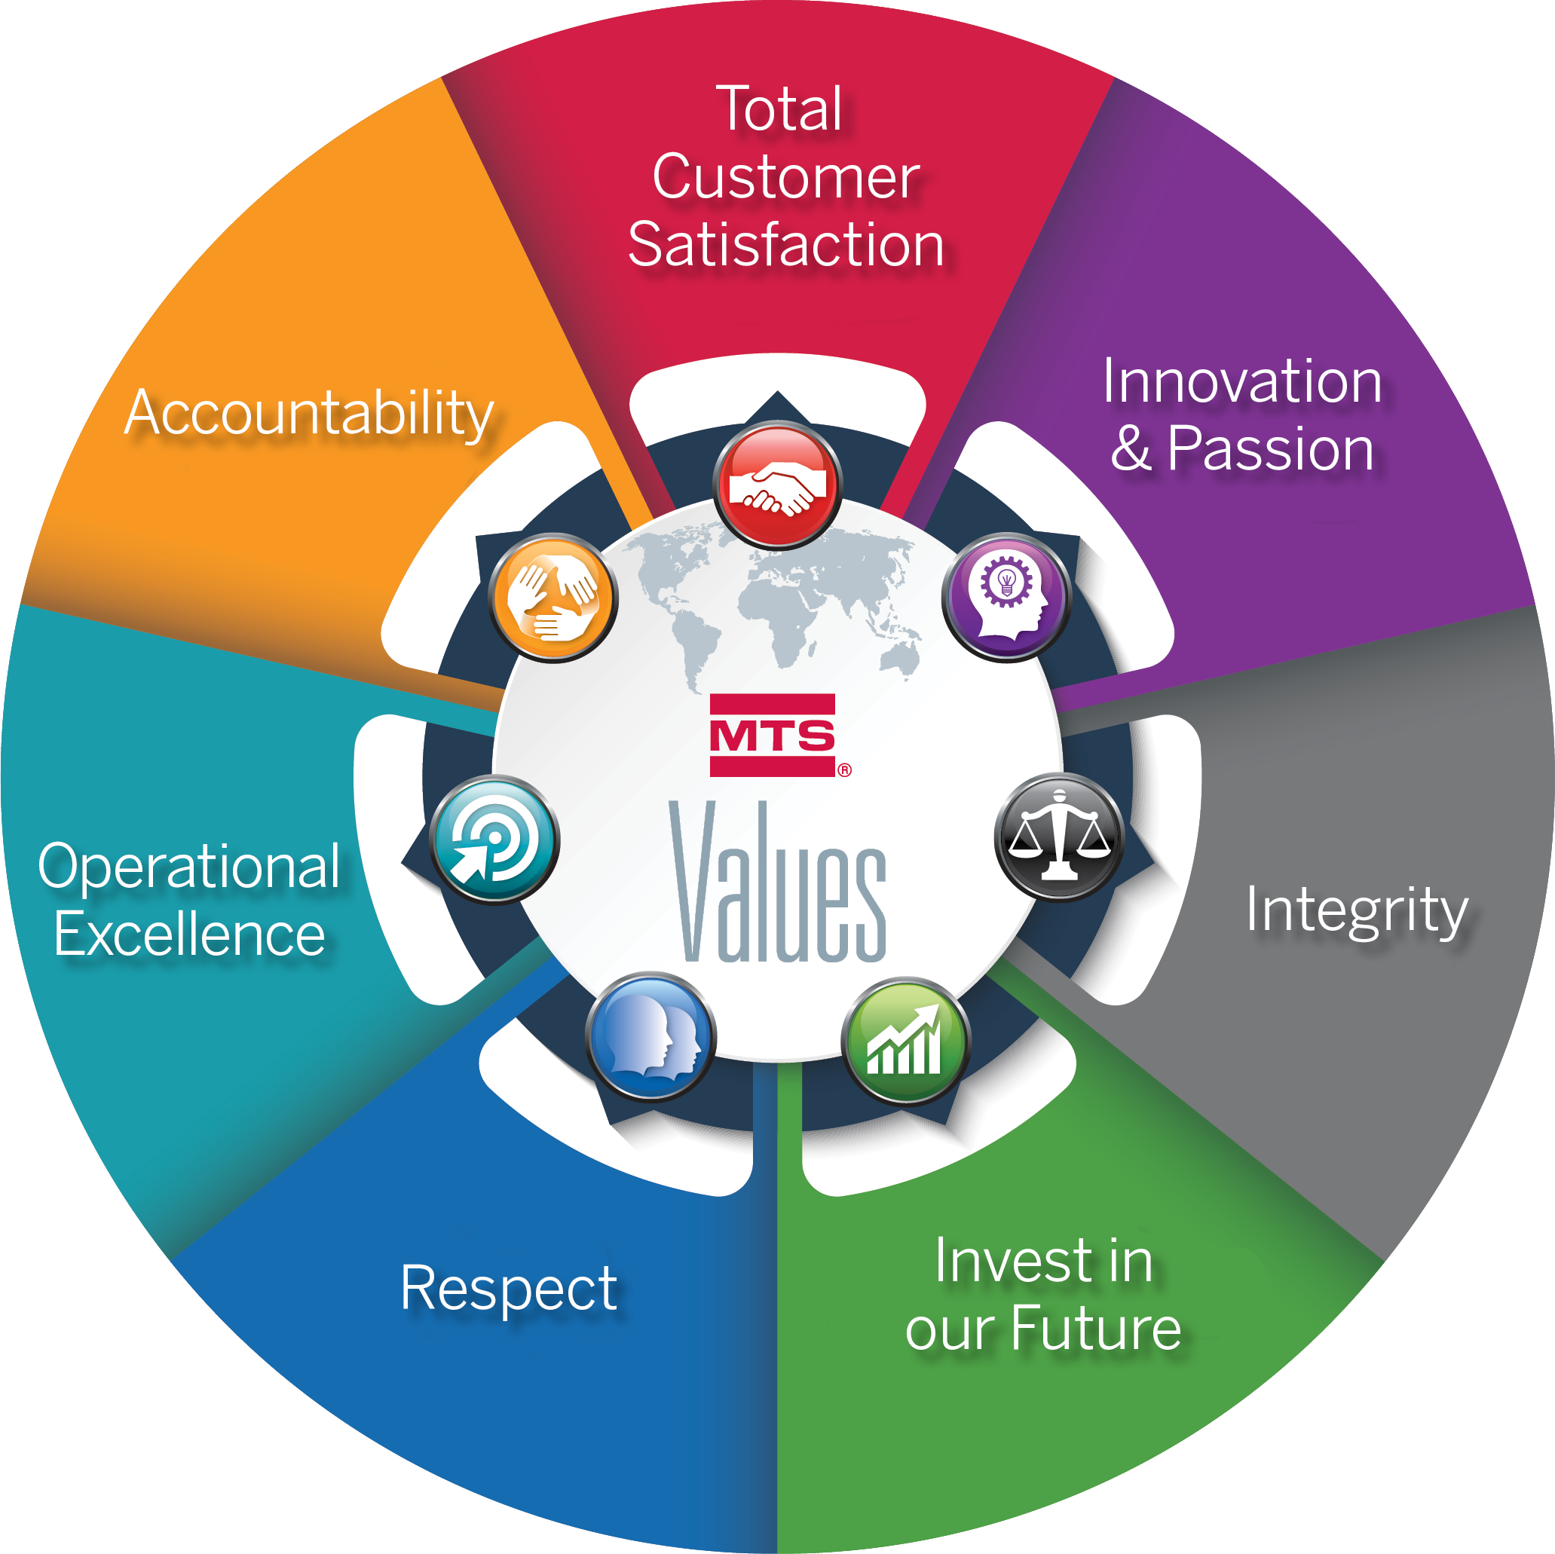
업무 윤리의 중요성
이 강령은 MTS의 가치를 바탕으로 합니다
MTS는 전 세계의 제품을 개선하기 위한 기술을 설계합니다. 우리는 직원들과 조직 문화를 통해 회사의 사업 목적을 실현합니다. MTS의 업무윤리강령 및 MTS 가치는 MTS의 조직 문화를 뒷받침하는 든든한 토대를 제공하며, 우리가 하나의 팀으로서 어떻게 일하며 고객의 참여를 어떻게 유도하는지를 안내합니다
강령 내용
최고 경영자 겸 최고 위험 관리 및 준법 책임자 인사말
우리의 윤리적 책임
비즈니스 중점 분야
질문과 답변, 실무 안내
질문과 우려사항 보고를 위한 리소스
5

Slide 6
MTS 업무윤리강령 적용
귀하는 중요한 역할을 수행합니다
이 강령을 모두 읽으십시오.
강령이 귀하의 직무에 어떻게 적용되는지 생각해 보십시오
업무에 적용되는 강령, 회사 정책 및 법률과 규정을 따르십시오.
질문과 답변을 사용하면 닥친 상황을 명확히 하는 데 도움이 될 것입니다.
의문이 있을 경우 행동하기 전에 조언을 구하십시오
어떤 강령이나 매뉴얼도 모든 질문에 완전하게 답을 제공할 수는 없습니다. 결국 우리는 우리의 행동이 MTS의 높은 윤리적 기준과 일치하는지 살피는 우리의 분별력에 의존해야 합니다. 위험관리 및 준법팀이 지원, 문의 답변 및 우려 사항 해결을 통해 도움을 드립니다.
6

Slide 7
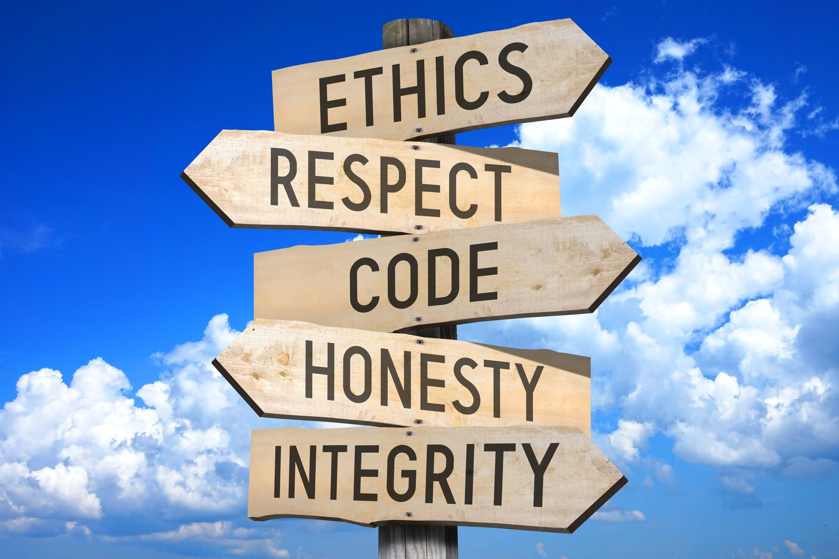
MTS 업무윤리강령 적용
자신의 의견을 표현하십시오!
우리의 강령에 일치하지 않을 수 있는 행동에 관해 조언을 구하고, 질문하고, 우려 사항을 보고할 때 불편한 느낌이 없어야 합니다.
우리의 성공요소에는
의견개진 문화에 중점을 두는 MTS의 지속적인 노력이 포함됩니다.
당면할 수 있는 위험 또는 문제에 관해 개방적으로 의견을 개진하도록 장려합니다.
의견개진은 다양한 방법을 통해 할 수 있습니다. 슬라이드 10에서 세부사항을 참조하십시오.
7

Slide 8
MTS 업무윤리강령 적용
관리자의 추가 책임
솔선수범합니다.
법적, 윤리적 및 규정 준수 관행을 전달하고 장려합니다.
의견 개진 문화를 만들고 장려합니다.
직원으로부터 받은 보고를 상부에 즉시 보고합니다
직원들의 건전한 윤리적 행동을 인정하고 이를 적절하게 높이 평가합니다.
직원들이 필요한 교육을 완료할 수 있도록 합니다.
8

Slide 9
MTS 업무윤리강령 적용
의문이 들 경우 행동하기 전에 조언을 구하십시오
옳은 일을 하는 데 지름길은 없습니다. 어려운 상황과 마주쳤을 때 아래의 사항들을 자문해 보면 올바른 윤리적 결정을 내리는 데 도움이 될 수 있습니다.
이것은 적법한가?
이것은 MTS 가치와 일치하는가?
이것은 회사 및 현지의 정책과 절차를 준수하는가?
이것이 잘못된 것일 수 있다고 느끼지만 어쨌든 해야 한다는 압박감을 느끼는가?
내 결정에 만족하는가?
이 강령은 업무 중 일어나는 모든 측면에서 해야 할 일의 완전한 목록을 제공하지 않습니다.
또한 올바른 판단에 대한 대안이 아닙니다. 그러므로 의문이 있을 때는 의견을 개진 하십시오!
9

Slide 10
MTS 업무윤리강령 적용
조언을 구하거나 우려를 신고하는 방법
구두로 보고하고 위험관리 및 준법팀, 귀하의 상사, HR 또는 현지 윤리 위원회
이메일을 보내고 위험관리 및 준법팀 mts_risk_and_compliance@mts.com
방문 보고하고 MTS AlertLine https://alertline.com
전화하십시오 MTS AlertLine 888-321-5562 (코드에 기재된 지역 전화번호)
AlertLine에 대한 보고는 익명으로 할 수 있습니다
10

Slide 11
MTS에서는 보복 행위를 용납하지 않습니다.
MTS는 선의로 문의하거나 문제를 제기하는 사람에 대한 보복을 금합니다.
보복에 관여하는 사람은 누구나 우리의 강령을 위반하는 것이며, 최고 해고를 포함하는 징계에 처해질 수 있습니다.
보복 및 의견 개진에 관해 우려가 있을 경우, 의견을 개진하고 보고하십시오.
보복은 직원이 문제를 제기하거나 조사에 협조한 이유로 동료, 상사 또는 고위 경영진으로부터 처벌 또는 괴롭힘을 받은 경우에 발생합니다.
선의는 악의나 상대를 사취하려는 의도가 없는 진실된 생각을 의미합니다. 우리가 항상 옳다는 의미는 아닙니다.
11

Slide 12
주요 특징
비밀 보호 + 보안
12

Slide 13
개인 비밀 보호 및 보안이란 무엇인가요?
MTS는 직원, 고객, 공급업체 및 그 외 제3자의 개인 정보에 대한 개인 비밀 및 보안을 보호하기 위해 노력하고 있습니다.
‘직장 내 개인 비밀 보호’란 개인 또는 개인 비밀에 속한 것으로 간주되는 정보가 손상, 훼손 또는 손실되지 않도록 보호하는 것을 말합니다.
보안이란 정보의 기밀성, 무결성 및 가용성을 보호하는 것을 말합니다.
정책 ORC-012, ORC-013, ORC-014, ORC-015
정책 IT-013, IT-021
개인 정보의 예
이름
나이
생년월일 및 출생지
집 전화번호
의료 기록
범위
우발적이거나 고의적인 무단 변경, 파기 또는 공개로부터 정보를 보호
정보를 처리, 저장, 전송하는 데 사용되는 보안 장비 및 소프트웨어
13

Slide 14
우리의 책임 - 개인 정보 보호
개인 정보의 보호는 모든 사람의 책임이며, MTS에서 매일 취해야 하는 보안 조치입니다.
개인 정보 보호 알림:
작업에 필요한 최소한의 개인 정보만 수집, 사용, 공유 및 저장합니다.
또한 암호 보호와 같은 문서에 추가 보안 제어를 추가하여 민감한 개인 정보를 보호합니다.
개인 정보를 자신의 일을 하기 위해 필요로 하는 사람들과만 공유합니다.
수집된 합리적인 사업 목적을 달성하기 위해서만 개인 정보를 보관하십시오.
더 이상 필요하지 않은 경우 개인 정보를 삭제 하거나 익명화하십시오.
더 이상 필요하지 않은 경우 하드 드라이브 또는 네트워크 드라이브에 있는 민감한 회사 또는 개인 정보를 삭제하도록 주의하십시오.
14

Slide 15
사이버 보안 하이라이트
사이버 공격은 매년 정교함과 빈도가 증가하고 있으며 주요 공격입니다. 우리 사회의 위험. 크고 작은 조직에 발생합니다.
사이버 공격이 발생하는 방법
대부분의 사이버 공격은 직원으로 시작됩니다.
직원들은 종종 이메일을 열거나(웹 사이트 또는 첨부 파일 링크있음) 또는 웹 사이트를 방문하여 맬웨어 또는 피싱 이벤트에 대한 먹이가 됩니다.
이렇게 하면 PC에 대한 사이버 공격이 시작됩니다.
PC가 공격을 받으면 정교한 범죄 조직이 회사의 IT 시스템을 통해 측면으로 이동하고 중요한 데이터를 찾는 데 시간이 얼마 걸리지 않습니다.
사이버 범죄는 2021년에 $6T로 추정되는 대규모 영리 산업이 되었습니다.
15

Slide 16
우리의 책임 - 사이버 보안
사이버 공격을 방지하는 것이 직원들과 함께 시작해야하는 가장 좋은 시작점 입니다.
보안 알림: 모든 이메일 및 방문하는 웹 사이트에서 아래 사례를 따르십시오.
이메일 첨부 파일: 보낸 사람 알 수 없거나 첨부 파일이 예상되지 않거나 의심스러운 경우 외부 소스의 전자 메일에 첨부된 파일을 열지 마십시오.
이메일 링크: 모르는 사람이 보낸 이메일 또는 모르는 사이트에서 보낸 웹 사이트 링크를 클릭하지 마십시오. 실제 사이트 주소를 주의 깊게 검사하여 텍스트에 나타나는 사이트의 주소가 보낸 사람의 사이트와 일치하는지 확인합니다.
웹 사이트: 비즈니스 또는 개인적인 용도에 관계없이 제대로 설립된 회사에서 온 웹 사이트가 아니라면 방문하지 마십시오.
소프트웨어: 알 수 없는 소스에서 다운로드한 승인되지 않은 소프트웨어 또는 소프트웨어를 설치하지 마십시오.
워크스테이션: 잠재적인 보안 위협으로 인해 워크스테이션이 격리된 경우 정보 보안 부서와 협력하십시오.
헬프 데스크: 질문이 있는 경우 IT 헬프 데스크에 문의하여 정보 보안 부서에 도움을 요청하십시오.
웹 사이트를 클릭하거나 웹 사이트 링크 또는 첨부 파일로 외부 전자 메일을 열 때 우선 전문성 있는 의심을 해봅니다.
질문이 있는 경우 IT 헬프 데스크에 문의하십시오.
16

Slide 17
개인 비밀 또는 보안 문제를 보고하는 방법
MTS와 직원들은 모두 개인 비밀 및 보안에 관한 법규를 준수해야 할 책임이 있습니다.
모든 사건 또는 문제는 즉시 보고하세요.
개인 비밀 사고 또는 문제
privacy@mts.com
보안 사고 또는 문제
informationsecurity@mts.com 또는 IT 서비스 데스크
또는
위험 관리 및 준법 사무국
mts_risk_and_compliance@mts.com
17

Slide 18
주요 특징
글로벌 교역
18

Slide 19
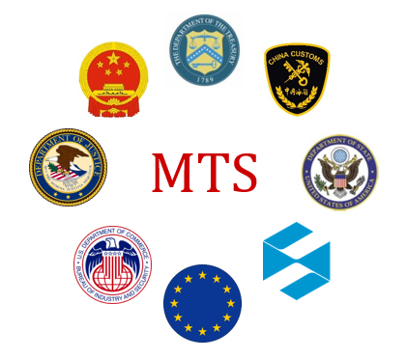
글로벌 교역이란 무엇입니까?
글로벌 교역이란 국경을 넘어 상품, 서비스, 기술, 지식 및 소프트웨어를 이전하는 것을 말합니다. 여기서 ‘이전’은 수출 또는 수입으로 나타날 수 있습니다.
수입
다른 국가에서 하나의 국가 또는 관세 구역으로 이전
수출
하나의 국가 또는 관세 구역에서 다른 국가로 이전
MTS는 회사가 사업을 수행하는 모든 국가에서 전 세계의 수많은 수출입 관련 법률 및 규정을 따르고 있습니다. MTS 글로벌 무역 정책을 준수하여 규정 준수를 지원합니다.
Global Trade Policy ORC-008
Supporting ORC-008 Procedures
법률은 자주 변경되며 나라마다 다를 수 있습니다.
위반은 불법을 의미합니다.
법률 위반 시 중한 처벌을 받을 수 있습니다.
19

Slide 20
고객 파악
기업과 여러분은 국가 안보와 외교 정책 이익을 지원하기 위해 수출과 재수출을 효과적으로 통제하는 중요한 역할을 합니다.
MTS는 수출을 효과적으로 통제할 수 있는 정책을 시행하고 있습니다. 직원에 대한 MTS 정책 요구 사항의 예는 고객을 아는 것입니다.
"고객 파악"은 MTS가 금지 된 당사자와 사업을하지 않도록 고객의 정당성을 확인하는 것을 의미합니다.
귀하의 책임
투명성 : 귀하가 참여하는 당사자가 제공하는 모든 정보를 인식하고 당사의 비즈니스 시스템에서 학습된 정보를 문서화합니다.
적색 깃발 찾기: 부적절한 최종 사용, 최종 사용자 또는 대상에 대해 수출을 계획할 수 있음을 나타내는 트랜잭션의 비정상적인 상황을 염두에 두어야 합니다.
글로벌 무역 팀과 협력: Import-Export-Screening-EP@mts.com 또는 Legal@pcb.com 연락하여 글로벌 무역 팀의 지침을 사전에 구하십시오.
글로벌 무역 팀은 수출 거래에 참여하거나 라이선스를 요구하는 사람 또는 조직을 모니터링하기 위해 정부 목록을 검토합니다.
20

Slide 21
고객 알기 – 붉은 깃발
다음은 고객과 함께 작업할 때 주의해야 할 빨간색 플래그의 예입니다.
투명성 부족:
고객은 항목의 최종 사용에 대한 정보를 제공하기를 꺼려합니다.
의문을 제기하면 구매자는 구매한 제품이 국내 용, 수출 또는 재수출용인지 여부에 대해 회피적이고 특히 불분명합니다.
일반적인 비즈니스 활동과의 불일치:
제품의 기능은 구매자의 비즈니스 라인에 맞지 않습니다.
주문된 품목은 배송 중인 국가의 기술 수준과 호환되지 않습니다.
고객은 비즈니스 배경이 거의 또는 전혀 없습니다.
고객은 제품의 성능 특성에 익숙하지 않지만 여전히 제품을 원합니다.
일상적인 설치, 교육 또는 유지 보수 서비스는 고객이 거부합니다.
물류:
배송 경로는 제품 및 목적지에 대 한 비정상.
포장은 명시된 발송 방법 또는 목적지와 일치하지 않습니다.
배달 날짜는 모호하거나 배송이 목적지에서 벗어난 곳에 계획되어 있습니다.
지불 조건:
고객은 판매 조건이 일반적으로 자금 조달을 요구하는 고가의 품목에 대해 현금으로 지불하려고 합니다.
이러한 빨간색 깃발이나 활동이 특이한 경우 감독자에게 요청을 에스컬레이션하거나 해당 글로벌 무역 팀에 연락하여 추가 검토 또는 Import-Export-Screening-EP@mts.com 또는 Legal@pcb.com 이메일을 보내십시오.
21

Slide 22
주문 정보 정확도
주문 정보의 정확성은 MTS가 적절한 비즈니스 의사 결정을 내리고 글로벌 무역 요구 사항을 준수하는 데도 중요합니다.
주문 정보는 판매, 재무, 세금, 재무, 미지급, 미지급금, 엔지니어, 생산, 운영 및 위험 및 규정 준수 사무소에 의존하므로 주문과 관련된 모든 정보는 시스템에서 정확하고 완료되어야 합니다.
정확하고 완전한 "주문 정보"란 무엇입니까?
당사자: 구매, 사용, 이동, 소싱 및 지불과 관련된 모든 당사자를 식별합니다.
제품 및 서비스: 기존 비즈니스 도구의 표준화된 언어를 기반으로 하는 제품 및 서비스에 대한 설명입니다.
가격: 공제, 할인, 커미션 및 기타 가격 세부 사항을 포함한 제품 및 서비스의 가격 책정.
주요 알림:
회사가 선호하는 계약 약관을 사용합니다.
사용 가능한 비즈니스 도구, 템플릿 및 워크시트의 최신 버전을 사용합니다.
22

Slide 23
주요 특징
부정부패 방지
23

Slide 24
부정부패 방지
해외부패방지법(FCPA)이란?
FCPA에 의거 MTS 직원과 당사를 대신하여 업무를 수행하는 사람은 누구나 사업 수주나 확보 또는 정당하지 않은 사업 혜택을 위해 정부 공무원에게 뇌물 또는 금전적 가치가 있는 물품을 제공할 수 없습니다.
금지 대상
누구에게
이유
직접 또는 제 3자를 통해 금전적 가치가 있는 물품을 제공하거나 지불할 수 없습니다
정부 공무원, 정부 소유 기업의 직원 또는 정부 공무원의 가족
사업을 획득하거나 불공정한 사업적 이득을 취하기 위해
24

Slide 25
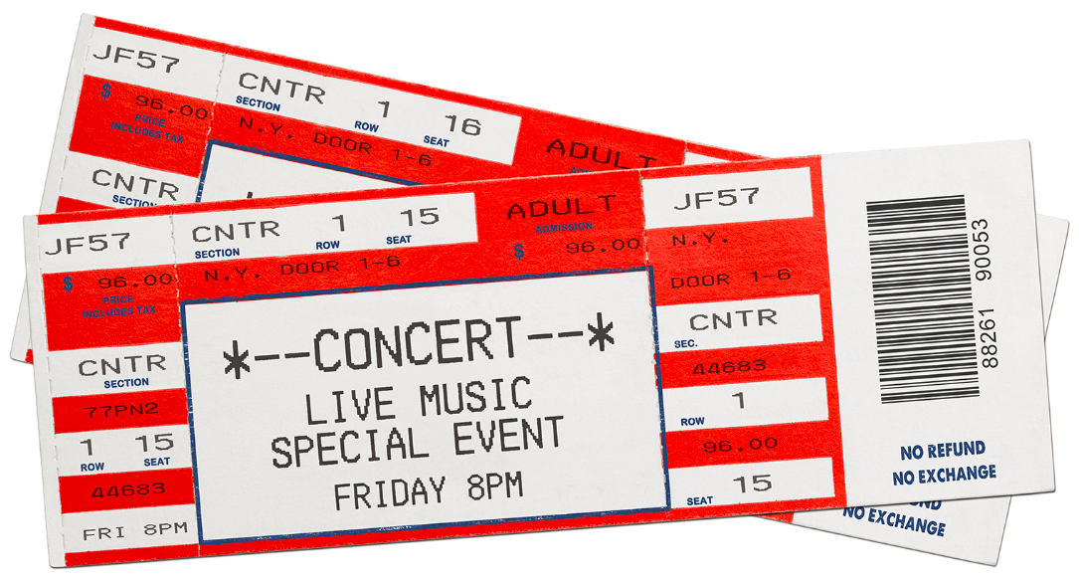
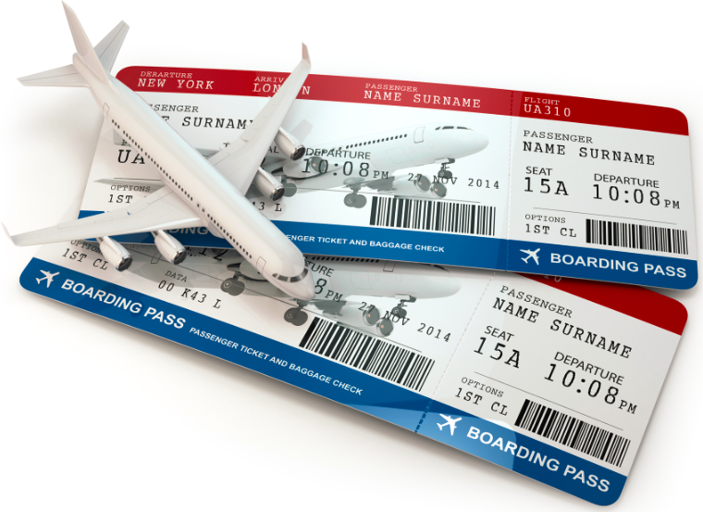
부정부패 방지
뇌물은 아무리 적은 금액이어도 불법입니다.
‘금전적 가치가 있는 물품’을 제공하는 것은 뇌물입니다.
뇌물은 단지 현금 지불 이외의 광범위한 정의를 가지고 있습니다.
현금
가격 할인
보너스
리베이트
간접적인 제공
예: 정부 공무원의 가족에 대한 장학금 지급
선물
상품권
상품 카드
자선 기부
정치 헌금
엔터테인먼트,
예: 콘서트 티켓
스포츠 경기 티켓
여행
부당한 사업 우위를 확보하는 데 사용되는 것은 뇌물로 간주됩니다.
비용이 다음과 같을 때 환대는 뇌물로 간주됩니다
불합리한 경우
과다한 경우
적법한 사업 목적을 지원하지 않는 경우
다음과 같은 접대: 식사, 음료, 호텔, 숙박, 여행, 숙소 제공, 교통비
다음과 같은 부탁:
자재, 장비 등의 사용
시설의 사용
대출
일자리 약속
무료 상품 약속
25

Slide 26
부정부패 방지
MTS는 사업 성과에 대한 영향에 상관없이 부패와 뇌물에 대해 엄격한 입장을 취합니다.
이런 기준들은 근무하는 곳이나 현지 관행에 상관없이 우리 모두에게 적용됩니다.
뇌물 및 부정부패 방지에 관한 MTS의 정책 및 절차를 읽고 이해해야 합니다.
지속적으로 MTS의 정책 및 절차와 일치하는 방향으로 업무를 수행하십시오.
슬라이드 10에 나열된 보고 옵션을 사용하여 문제를 보고합니다.
ORC-010 FCPA 정책
(및 ORC-010 절차 지원)
26

Slide 27
요약
언제나 그래왔듯이 결국 우리의 자신감은 우리 안에 있는 정직, 도덕성 그리고 분별력을
바탕으로 해야 합니다.
그러나 우리의 법적, 윤리적 의무를 다할 책임을 명문화된 규칙만으로는 충분히 정의하거나 보장할 수 없습니다.
강령의 사용 예
MTS 직원으로서 해야 할 의무 이해
질문에 대한 답변 도움
우려를 신고해야 하는 곳 알기
자신의 감각으로 다음을 수행
올바른 일 수행
윤리 원칙과 MTS 가치를 바탕으로 결정
27

